Slide 1
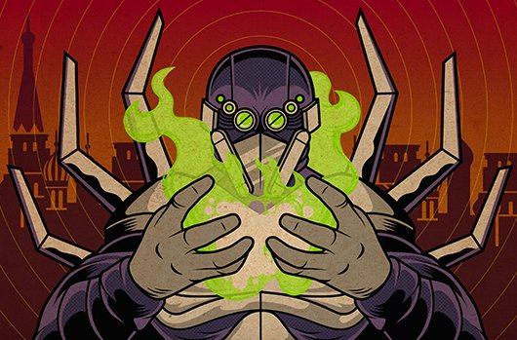
Ryuk Ransomware Attack
Presented by:
Ofir Gan
David Saidon

Slide 2
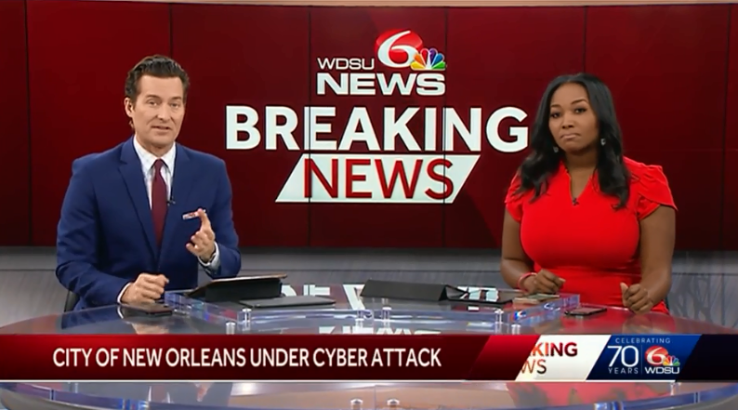
מקרה שקרה
ב-13 בדצמבר 2019, הצהירה העיר ניו אורלינס שבאמריקה, במסיבת עיתונאים שהיא נתונה תחת מתקפת סייבר בעקבות מקרים רבים ועוקבים של פישינג ותוכנות כופר על מחשבי העירייה. יום לאחר מכן, פורסם בחדשות העירייה שהמתקפה בוצעה על ידי תוכנת כופר בשם Ryuk.

Slide 3
WIZARD SPIDER Group
קבוצת WIZARD SPIDER היא קבוצת האקרים מרוסיה שפיתחה ומפעילה את תוכנת הכופר Ryuk מאוגוסט 2018. הקבוצה הנ"ל מתמקדת בתקיפת ארגונים גדולים בעזרת Ryuk ודורשת כופר גבוה בתמורה לשחרורם.

Slide 4
מה זה תוכנת כופר ומהי Ryuk?
תוכנת כופר היא תוכנה זדונית שנבנתה למטרת הצפנת הקבצים שבמחשב הקורבן. פיענוח ההצפנה יתבצע בתמורה לכופר כספי.
Ryuk היא דוגמה לתוכנת כופר.

Slide 5
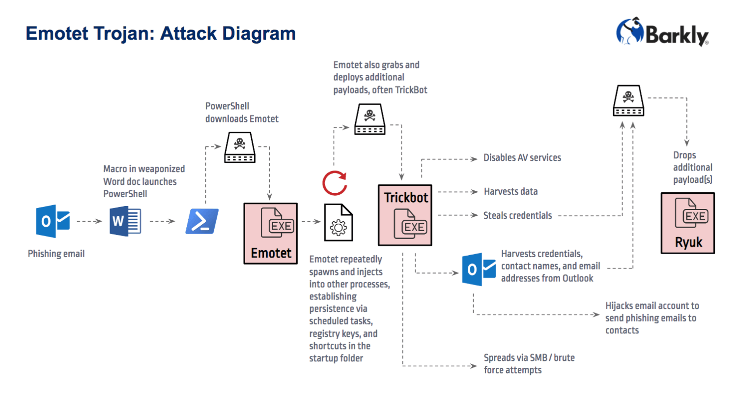
איך Ryuk מושתל במחשב הקורבן?

Slide 6
מה זה EMOTET ומה זה TRICKBOT?
TRICKBOT:
תוכנה זדונית שמשמשת לאיסוף מידע אודות חשבונות משתמש, שמות אנשי קשר, אימיילים וכתובות. בנוסף, התוכנה הנ"ל יודעת להפיץ את עצמה למחשבים אחרים ברשת ופועלת גם היא בשיטת ה-C&C. במידה והמחשב נמצא מתאים לתקיפה על פי המידע הנ"ל שנאסף, היא מורידה את תוכנת הכופר RYUK ומפעילה אותה.
EMOTET:
תוכנה זדונית שיורדת למחשב באמצעות אימייל הנגוע בווירוס. התוכנה הנ"ל עובדת בצורה של C&C ובעיקר משמשת להורדת וירוסים נוספים למחשב הנתקף.
C&C = Command and Control
ניתן להעביר פקודות לתוכנה הזדונית משרת מרוחק.

Slide 7
איך עובד RYUK?
כיבוי תהליכים הקשורים לאנטי וירוס, מסדי נתונים, גיבויים ותוכנות לעריכת מסמכים.
מתבצע רישום ב-REGISTREY לטובת הפעלת עצמית באתחול המחשב.
התוכנה מבצעת הצפנה של קבצים במחשב ובכונני רשת המחוברים אליו.
מתבצעת מחיקת גיבויים הנמצאים על המחשב

Slide 8
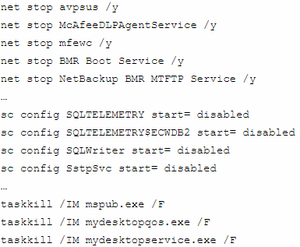
כיבוי תהליכים
RYUK מפעיל קובץ פקודות Kill.bat
בו מופעלות הפקודות:
net stop
Task kill
Sc config
על מנת לעצור כ-200 תהליכים ושירותים שבד"כ פועלים במחשב.

Slide 9
רישום ב-REGISTREY
RYUK מריץ פקודת REGISTREY להוספת רשומה אשר גורמת לכך שהוא יפעל יחד עם אתחול המחשב.
להלן הפקודה:
reg add /C REG ADD “HKEY_CURRENT_USER\SOFTWARE\Microsoft\Windows\CurrentVersion\Run” /v “svchos” /t REG_SZ /d’

Slide 10
הצפנת הקבצים
RYUK משתמש בתהליך הצפנה בעל 3 שכבות:
שכבה ראשונה ושנייה – משתמש במפתחות הצפנה המתקבלים מאלגוריתם 4096bit-RSA (א-סימטרית).
שכבה שלישית – משתמש במפתח הצפנה המתקבל מאלגוריתם AES-256bit(סימטרית).

Slide 11

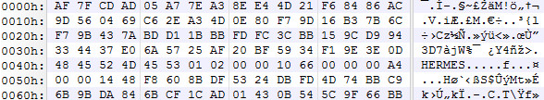
את המפתח הפרטי של השכבה השנייה מצפינים בעזרת המפתח הציבורי של התוקף. כעת, כדי לפענח את המפתח הפרטי של השכבה השנייה יש להשתמש במפתח הפרטי של התוקף אשר רק לו יש גישה אליו.
לאחר מכן, המפתח הסימטרי מוצפן בעזרת המפתח הציבורי של זוג המפתחות מהשכבה השנייה שנוצרו גם הם במחשב הנתקף. כעת, כדי לפענח את המפתח הסימטרי המוצפן, על הנתקף להיעזר במפתח הפרטי של השכבה השנייה.
עבור כל קובץ, למעט קבצים הנמצאים בתיקיות ידועות מראש, נוצר מפתח הצפנה סימטרי בעזרת פקודות מערכת של WINDOWS.
בעזרת מפתח זה, מצפינים כל קובץ במחשב הנתקף.
1. שייך לתוקף
2. מוכנס לתוכנה מבעוד מועד
3. נוצר עבור כל קובץ בנפרד
Private Key
Private Key
AES Key
הצפנה
הצפנה
Public Key
Public Key
את המפתח הסימטרי המוצפן מוסיפים לסוף הקובץ.
ומוסיפים תיוג לקובץ "HERMES".

Slide 12
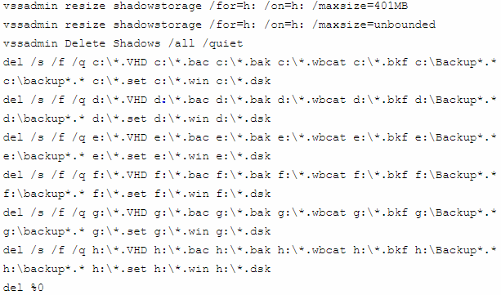
מחיקת קבצי גיבוי לשחזור
לבסוף, RYUK משמיד את המפתח הציבורי שבשכבה השנייה.
מריץ קובץ פקודות למחיקת סוגים שונים של גיבויים, על מנת שהנתקף לא ישחזר את המחשב לנקודה שלפני בה הוא נתקף.

Slide 13
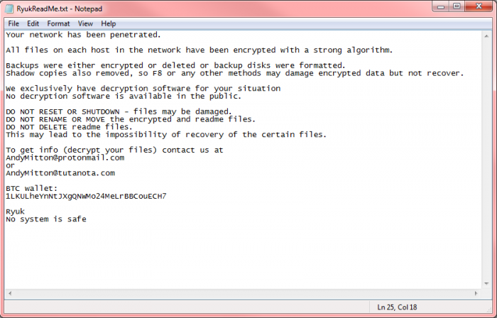
הודעת הכופר
בכל תיקייה, התוכנה משאירה קובץ טקסט ליצירת קשר עם התוקף וקובץ נוסף של המפתח הפרטי הא-סימטרי שמהשכבה השנייה.

Slide 14
מה קורה אם הנתקף משלם את הכופר לתוקף?

Slide 15

הנתקף ישתמש במפתח הפרטי שפוענח על מנת לפענח את המפתח הסימטרי המוצפן
התוקף יקבל את המפתח הפרטי המוצפן של השכבה השנייה מהנתקף, יפענח אותו בעזרת המפתח הפרטי שלו וישלח את המפתח המפוענח לנתקף
כעת, בעזרת המפתח הסימטרי, הנתקף יוכל לפענח את כל הקבצים שבמחשב שלו.
אם הכופר ישולם לתוקף, אזי -
1. שייך לתוקף
2. מוכנס לתוכנה מבעוד מועד
3. נוצר עבור כל קובץ בנפרד
Private Key
Private Key
AES Key
פיענוח
פיענוח
הצפנה
הצפנה
Public Key
Public Key

Slide 16
לסיום – סרטון המחשה
על אחריותכם בלבד
https://www.youtube.com/watch?v=WShQew_aA5Y

